Slide 1
구름 USB
캡스톤 프로젝트2 리팩토링
채한울, 이창현, 송재영
이정화, 진희상

Slide 2
CONTENTS
전체 구조 소개
Google Drive
Gadget driver Module
FAT program

Slide 3
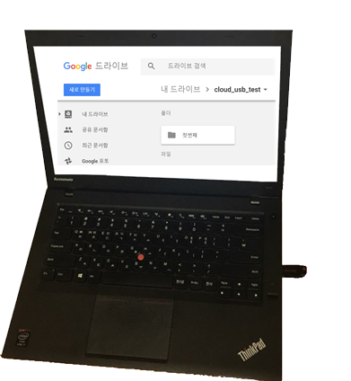


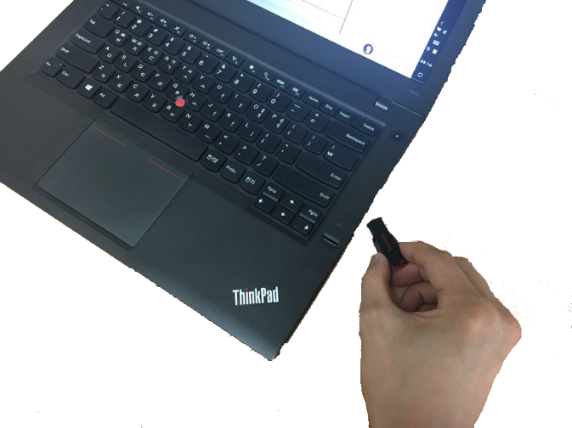
구름 USB란?
첫번째.doc

Slide 4



전체 구조
구글 드라이브
호스트 장치
(컴퓨터, TV)
구름 USB

Slide 5
전체 구조
구름 USB
구글 드라이브
FAT program
Google
program
User
호스트 장치
(컴퓨터, TV)
Gadget Driver Module
Kernel

Slide 6
전체 구조
구름 USB
구글 드라이브
FAT program
Google
program
User
요청 블록 정보,
실제 파일 데이터를
넘겨주는 역할
(유저 <-> 커널)
호스트 장치
(컴퓨터, TV)
Gadget Driver Module
Kernel

Slide 7
전체 구조
구름 USB
구글 드라이브
FAT program
Google
program
1. 블록 요청 분석
-> 파일 식별
2. 가상 파일 시스템
관리
User
호스트 장치
(컴퓨터, TV)
Gadget Driver Module
Kernel

Slide 8
전체 구조
구름 USB
구글 드라이브
FAT program
Google
program
User
요청에 따라
파일 다운, 업로드
호스트 장치
(컴퓨터, TV)
Gadget Driver Module
Kernel

Slide 9
피드백 내용 (Google Drive Program)
숫자값 모두 변수로 변경
변수 네이밍 방식 통일
메타 데이터 목록 다운로드 방식

Slide 10
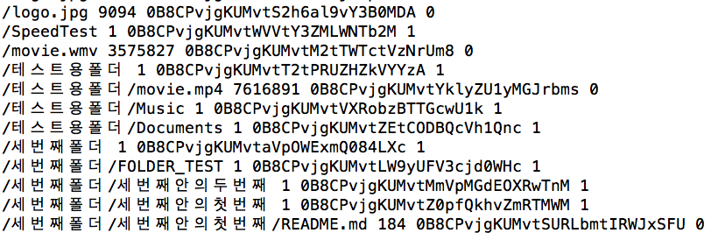
Path / Size / ID / isFolder
메타 데이터 목록 다운로드 방식

Slide 11
지난번 방식
Google
program
files_in_folder(folder_id)
구글 드라이브

Slide 12
지난번 방식
Google
program
files_in_folder(root)
return
구글 드라이브

Slide 13
지난번 방식
Google
program
files_in_folder(root)
return
구글 드라이브
If(item[i] == FOLDER)
files_in_folder(item[i])

Slide 14
지난번 방식
Google
program
files_in_folder(root)
return
구글 드라이브
If(item[i] == FOLDER)
files_in_folder(item[i])
return

Slide 15
지난번 방식
Google
program
API
구글 드라이브
API_Time = about 1.5 sec

Slide 16
지난번 방식
Google
program
API
구글 드라이브
API_Time = about 1.5 sec

Slide 17
지난번 방식
Google
program
API
구글 드라이브
Time = 1.5 * Folder

Slide 18
개선 방안
구글 드라이브
구름 USB
폴더
기타
(휴지통,
공유 파일)

Slide 19
개선 방안
구글 드라이브
All_descendants_of_Folder(구름USB폴더)
구름 USB
폴더
기타
(휴지통,
공유 파일)

Slide 20
개선 방안
구글 드라이브
All_Files()
구름 USB
폴더
기타
(휴지통,
공유 파일)

Slide 21
개선 방안
Google
program
List
(Memory)
files_in_folder(root)
return
If(item[i] == FOLDER)
files_in_folder(item[i])
return

Slide 22
개선 방안
구글 드라이브
While(Token){
List.append = All_Files() // 최대 1000개
}
구름 USB
폴더
기타
(휴지통,
공유 파일)

Slide 23
개선 방안
구글 드라이브
While(Token){
List.append = All_Files() // 최대 1000개
}
구름 USB
폴더
Time = 1.5 * 파일 1000개
기타
(휴지통,
공유 파일)

Slide 24
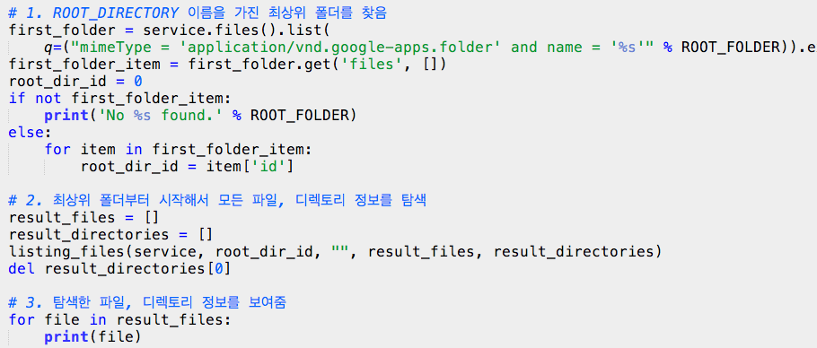
코드(이전 Main)

Slide 25
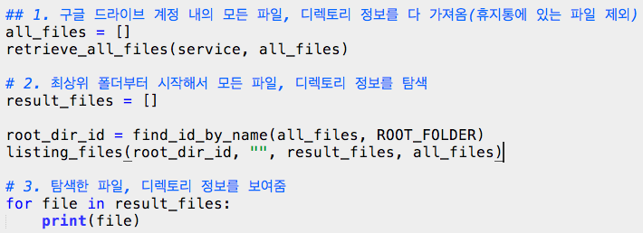
코드(현재 Main)

Slide 26
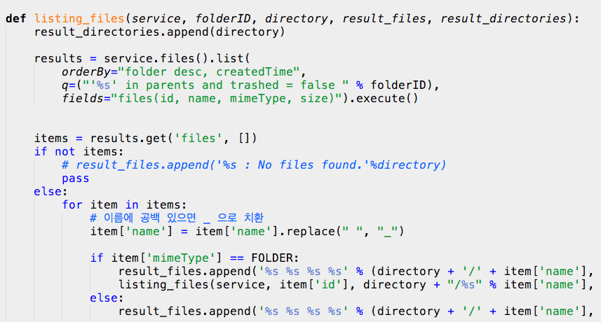
코드(이전 리컬시브 함수)

Slide 27
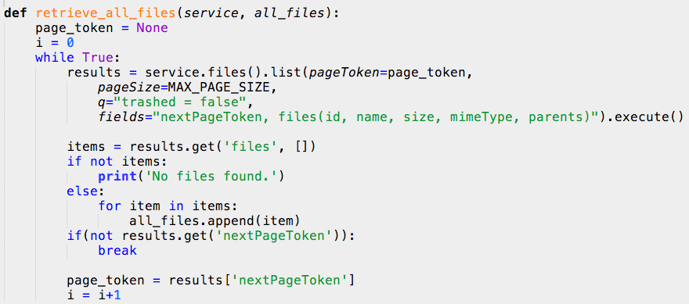
코드(현재 파일 전체)

Slide 28
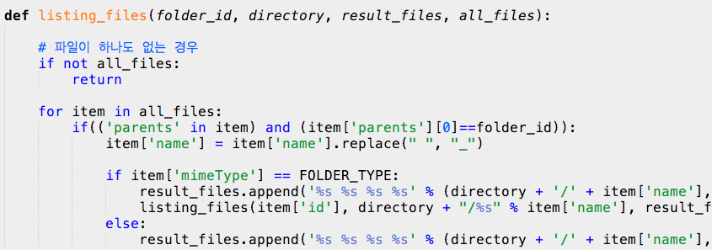
코드(현재 리컬시브 함수)

Slide 29
Refactoring (FAT32 filesystem)
긴 조건문들 함수로 변경
의미없는 주석 제거
긴 함수들 작은 함수들로 분리
숫자를 상수값으로 변경

Slide 30
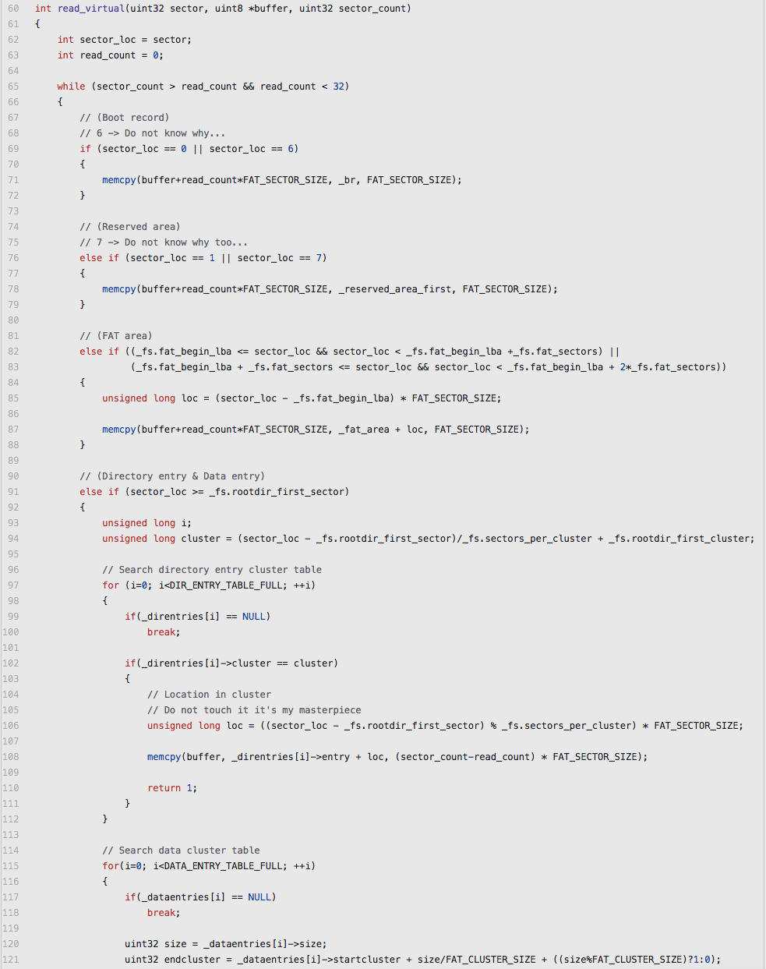
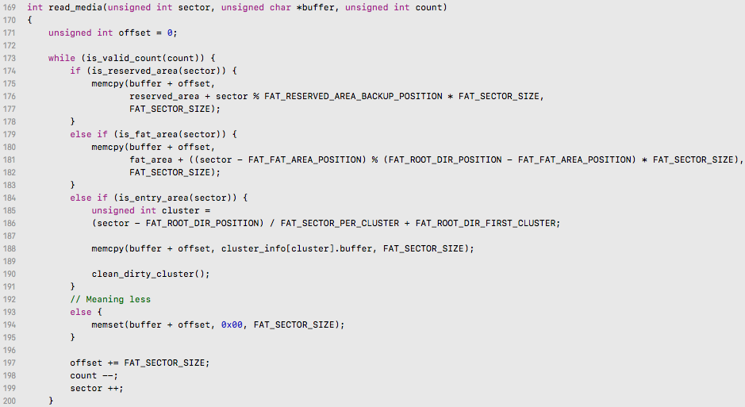
1. 긴 조건문 함수로 변경

Slide 31
2. 의미없는 주석 제거

Slide 32
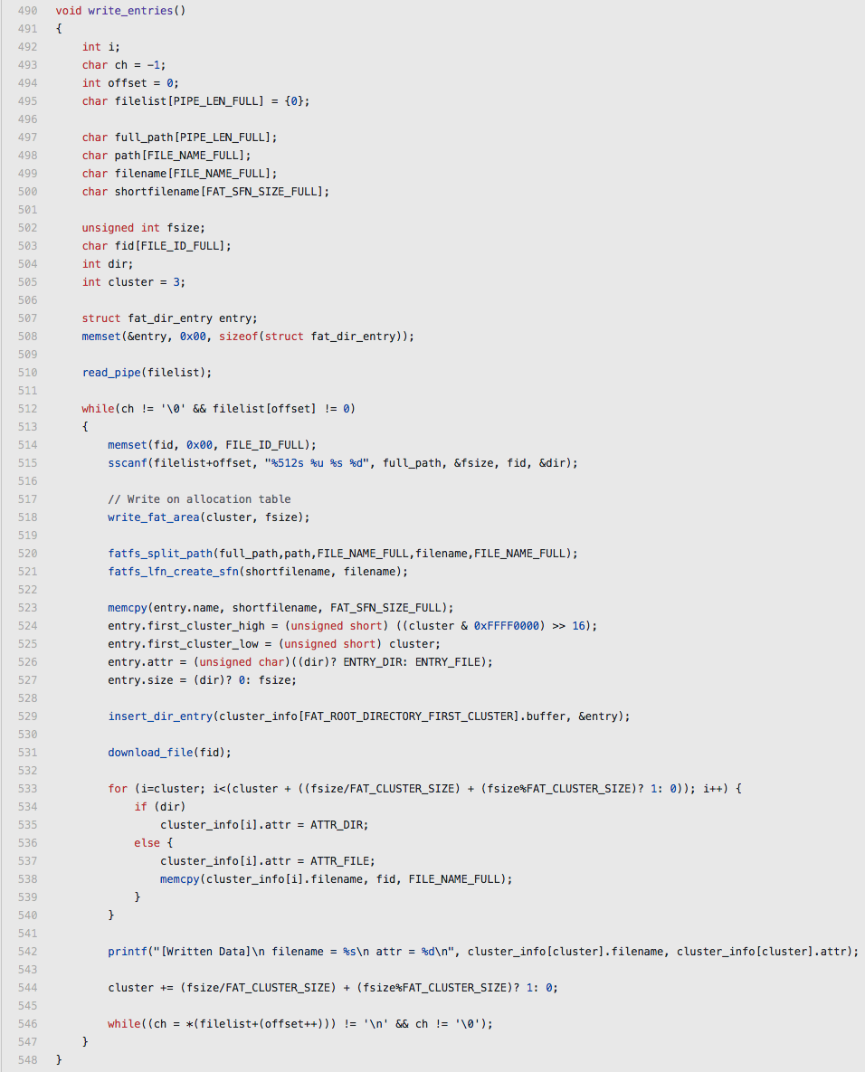
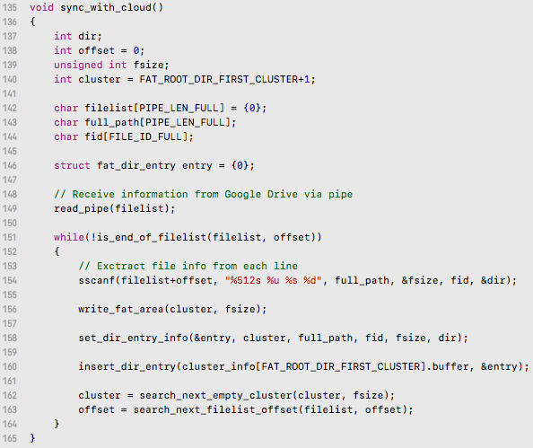
3. 긴 함수들 작은 함수들로 분리

Slide 33
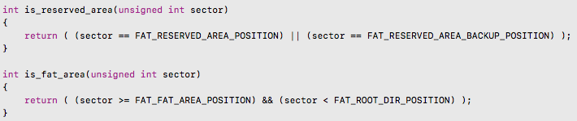
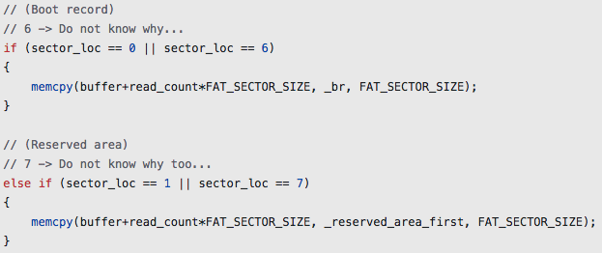
4. 숫자를 상수 값으로 변경

